Slide 1
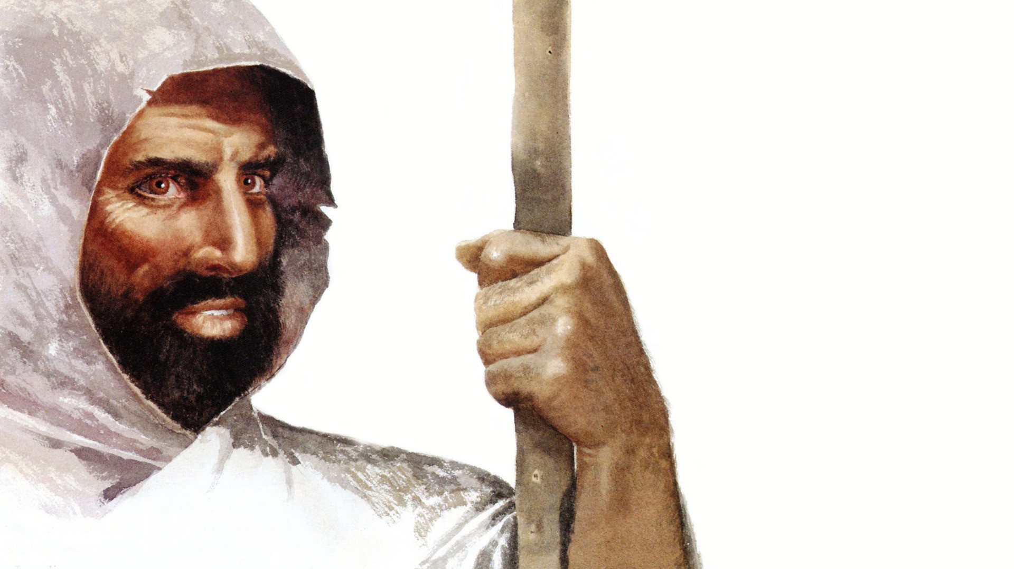
Hageo
Profeta
“Despertando al Pueblo”

Slide 2


La Razón de la
Profecía
Primeramente, para que inicien de nuevo las obras de reconstrucción del templo (1:4, 9).
  Hag 1:4 ¿Es para vosotros tiempo, para vosotros, de habitar en vuestras casas artesonadas, y esta casa está desierta?
  Hag 1:9 Buscáis mucho, y halláis poco; y encerráis en casa, y yo lo disiparé en un soplo. ¿Por qué? dice Jehová de los ejércitos. Por cuanto mi casa está desierta, y cada uno de vosotros corre a su propia casa.
En segundo lugar, para que retornen al Señor y vivan conforme a Su voluntad.

Slide 3
La Razón de la
Profecía
Primeramente, para que inicien de nuevo las obras de reconstrucción del templo (1:4, 9).
  Hag 1:4 ¿Es para vosotros tiempo, para vosotros, de habitar en vuestras casas artesonadas, y esta casa está desierta?
  Hag 1:9 Buscáis mucho, y halláis poco; y encerráis en casa, y yo lo disiparé en un soplo. ¿Por qué? dice Jehová de los ejércitos. Por cuanto mi casa está desierta, y cada uno de vosotros corre a su propia casa.
En segundo lugar, para que retornen al Señor y vivan conforme a Su voluntad.

Slide 4
Es un Mensaje de Reflexión
En dos ocasiones aparece la frase
Hageo 1:5
Pues así ha dicho Jehová de los ejércitos: Meditad bien sobre vuestros caminos.
Hageo 1:7
Así ha dicho Jehová de los ejércitos: Meditad sobre vuestros caminos.

Slide 5

Sermón 4
Hageo
Profeta
El Pecado en la Vida del Creyente
*******
Sermones bíblicos del libro de Hageo, presentados por:
Luis Felipe Torres 2021©

Slide 6
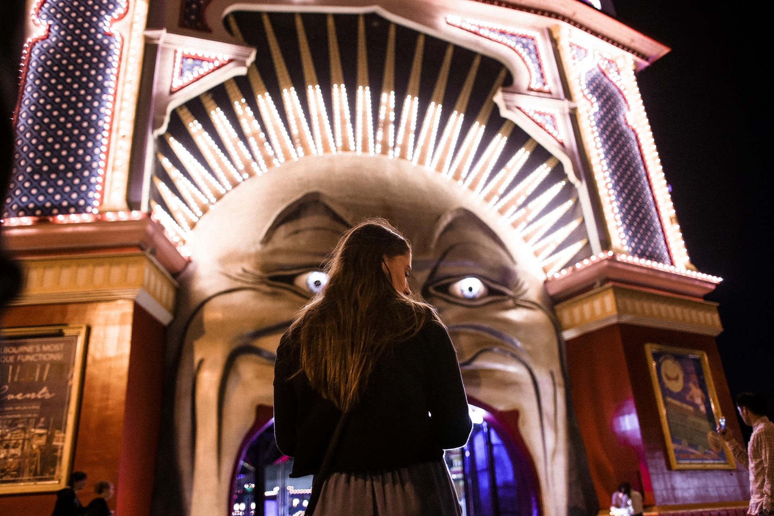
El Pecado del Creyente

Slide 7

El pecado en la
Vida del Creyente
El pueblo de Israel había sufrido el destierro y la ruina nacional por causa de la práctica del pecado y la falta de arrepentimiento.
El perdón de los pecados es una realidad absoluta para cada creyente.

Slide 8
El pecado en la
Vida del Creyente
Al oír, creer, arrepentirse, confesar y bautizarse, le son perdonados “todos” sus pecados.
  Col 1:14 en quien tenemos redención por su sangre, el perdón de pecados.
  Col 2:13 Y a vosotros, estando muertos en pecados y en la incircuncisión de vuestra carne, os dio vida juntamente con él, perdonándoos todos los pecados,

Slide 9
El pecado en la
Vida del Creyente
El perdón cancela definitivamente la culpa del pecado y, por consiguiente, la condenación consecuente.
  Rom 8:1 Ahora, pues, ninguna condenación hay para los que están en Cristo Jesús, los que no andan conforme a la carne, sino conforme al Espíritu.

Slide 10
El pecado en la
Vida del Creyente
El creyente no es liberado de la vieja naturaleza.
  Está sujeta bajo el control del Espíritu.
    Gál 5:16-17 ¹⁶Digo, pues: Andad en el Espíritu, y no satisfagáis los deseos de la carne. ¹⁷Porque el deseo de la carne es contra el Espíritu, y el del Espíritu es contra la carne; y éstos se oponen entre sí, para que no hagáis lo que quisiereis.
Notes:
Cuando decimos que no es liberado de la vieja naturaleza, nos referimos a la lucha constante contra la carne.

Slide 11
El pecado en la
Vida del Creyente
El creyente no es liberado de la vieja naturaleza.
  La experiencia personal del cristiano comprende también caídas (Ro. 7:14,15,17,18,19,24).
    Rom 7:14-15 ¹⁴Porque sabemos que la ley es espiritual; mas yo soy carnal, vendido al pecado. ¹⁵Porque lo que hago, no lo entiendo; pues no hago lo que quiero, sino lo que aborrezco, eso hago.
Notes:
Muchos expositores tienen a Pablo hablando como cristiano, y explican el resto del pasaje según esa posición. Pero un cristiano no diría, “soy vendido al pecado.” El pecado no reina en el cuerpo del cristiano (6: 12). Tampoco diría, “Miserable de mí ¿quién me librará de este cuerpo de muerte?” En el versículo siguiente dice Pablo que esa liberación precede de Dios por Jesucristo. Pero el cristiano ya está libertado y se encuentra en Cristo. Así es que en este pasaje, los versículos del 14 al 25, Pablo en su propia persona describe la condición del pecador no regenerado, despertado por la operación de la ley, a un reconocimiento de su estado de pecado y miseria.

Slide 12
El pecado en la
Vida del Creyente
El creyente no es liberado de la vieja naturaleza.
  Juan enseña que no hay un creyente “impecable ”.
    1Jn 1:8 Si decimos que no tenemos pecado, nos engañamos a nosotros mismos, y la verdad no está en nosotros.
Notes:
Un creyente que pueda hacer méritos propios para obtener la salvación sin necesidad del sacrificio de Cristo, todos necesitamos de la gracia, el sacrificio del Hijo de Dios para obtener la salvación.

Slide 13
El pecado en la
Vida del creyente
El pecado del creyente produce serias y graves consecuencias.
  Contrista al Espíritu Santo.
    Efe 4:30 Y no contristéis al Espíritu Santo de Dios, con el cual fuisteis sellados para el día de la redención.
  Produce la interrupción de la comunión con Dios y, por tanto, de las bendiciones divinas en su vida.
    1Jn 1:6 Si decimos que tenemos comunión con él, y andamos en tinieblas, mentimos, y no practicamos la verdad;

Slide 14
El pecado en la
Vida del creyente
La disciplina divina sobre el pecado del creyente.
  La disciplina está dirigida a la restauración y adecuación de la vida cristiana a la voluntad de Dios.
    Heb 12:10 Y aquéllos, ciertamente por pocos días nos disciplinaban como a ellos les parecía, pero éste para lo que nos es provechoso, para que participemos de su santidad.

Slide 15
El pecado en la
Vida del creyente
La disciplina divina sobre el pecado del creyente.
  La disciplina produce la tristeza que lleva al arrepentimiento (He. 12:11; 2 Co. 7:10).
    Heb 12:11 Es verdad que ninguna disciplina al presente parece ser causa de gozo, sino de tristeza; pero después da fruto apacible de justicia a los que en ella han sido ejercitados.
    2Co 7:10 Porque la tristeza que es según Dios produce arrepentimiento para salvación, de que no hay que arrepentirse; pero la tristeza del mundo produce muerte.

Slide 16
El pecado en la
Vida del creyente
Cuando un creyente no rectifica en la práctica del pecado, entra directamente bajo el juicio de Dios, en bien del testimonio.
  Algunas veces la intervención divina es definitiva.
    1Co 11:30 Por lo cual hay muchos enfermos y debilitados entre vosotros, y muchos duermen.
    1Jn 5:16 Si alguno viere a su hermano cometer pecado que no sea de muerte, pedirá, y Dios le dará vida; esto es para los que cometen pecado que no sea de muerte. Hay pecado de muerte, por el cual yo no digo que se pida.

Slide 17
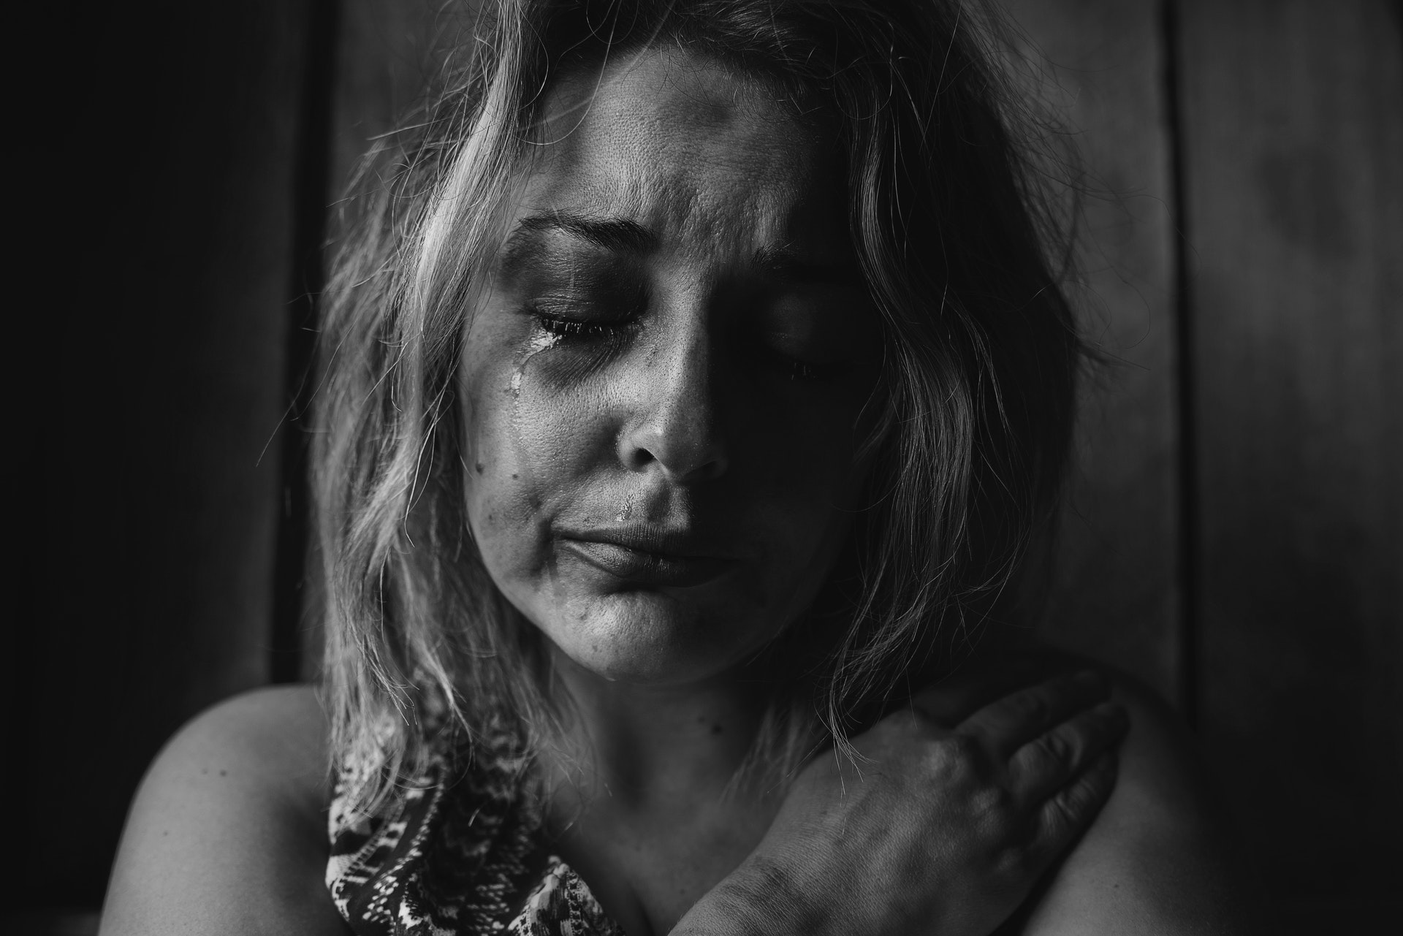
Sermón 5
Hageo
Profeta
Aplicación Práctica
Los efectos del pecado en el cristiano.

